Slide 1
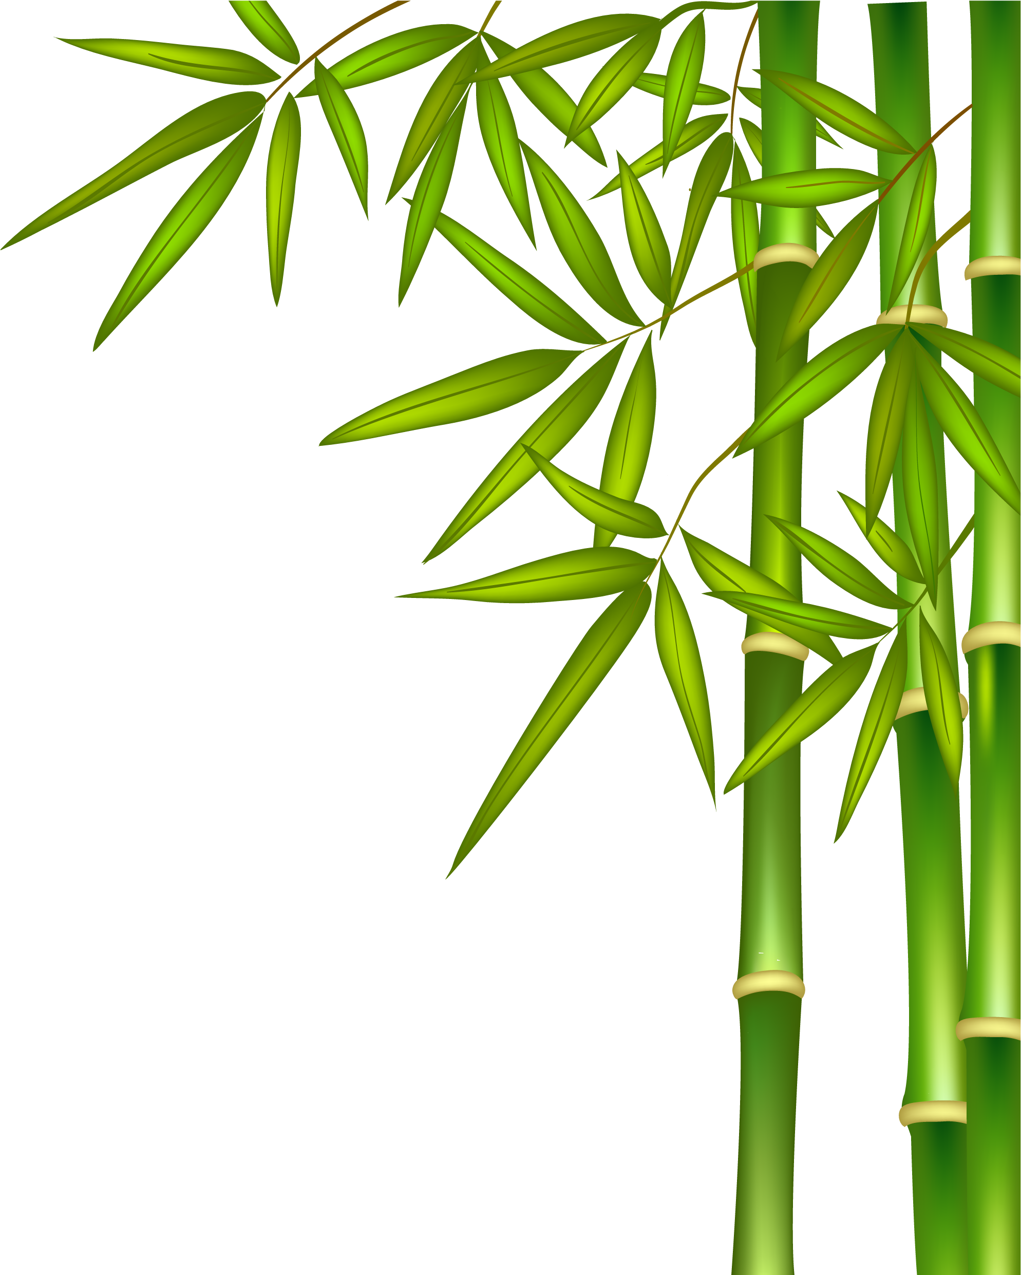



TUẦN 24
Bài
12
BỜ TRE ĐÓN KHÁCH
TIẾT 6: ĐỌC MỞ RỘNG

Slide 2


Yêu cầu cần đạt
Sưu tầm những bài viết về một loài vật nuôi trong nhà.
Chia sẻ với người thân về loài động vật đó.

Slide 3

1. Mang đến lớp sách, báo viết về một loài vật nuôi trong nhà.
Notes:
GV nên cho HS đọc những bài thơ mình đã sưu tầm đc
Những bài thơ sau là bài để tham khảo trong trường hợp HS k tìm đc bài thơ nào hoặc để GV giới thiệu thêm cho HS

Slide 4

Chú bò tìm bạn – PHẠM HỔ

Slide 5


Slide 6

Góc sân và khoảng trời
Trần Đăng Khoa

Slide 7
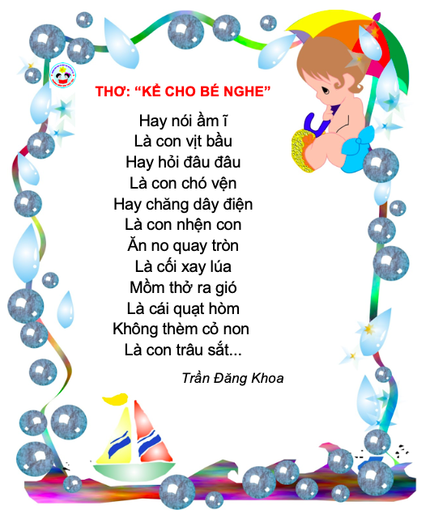

Slide 8
2. Cùng đọc với các bạn và trao đổi một số thông tin về loài động vật đó.
Tên loài vật đó là gì?
Loài vật đó ăn gì?
Đặc điểm nào khiến em nhớ nhất về loài vật đó?

Slide 9

Dặn dò

